Slide 1
এই স্লাইডটি সম্মানিত শিক্ষকবৃন্দের জন্য।
এই পাঠটি শ্রেণিকক্ষে উপস্থাপনের সময় প্রয়োজনীয় নির্দেশনা প্রতিটি স্লাইডের নিচে অর্থাৎ Slide Note -এ সংযোজন করা হয়েছে। আশা করি সম্মানিত শিক্ষকগণ অনুগ্রহপূর্বক পাঠটি উপস্থাপনের পূর্বে উল্লেখিত Note দেখে নিবেন। এছাড়াও শিক্ষকগন প্রয়োজনবোধে তার নিজস্ব কলাকৌশল প্রয়োগ করতে পারবেন।
Notes:
চূড়ান্ত ভাবে হস্তান্তর করার সময় এখানে নোট দেওয়া হবে। ধন্যবাদ স্যার।

Slide 2
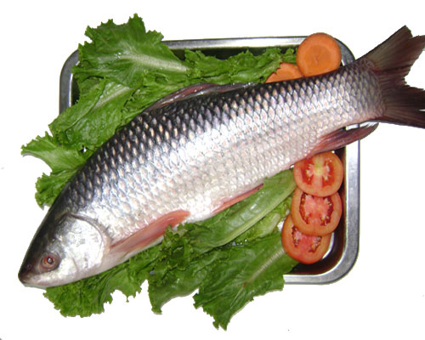
স্বাগতম
Notes:
শ্রদ্ধেয় শিক্ষকমন্ডলী আপনার কৌশল অনুযায়ী যে কোন ইমেজ এনে স্বাগতমে ব্যভার করতে পারেন।

Slide 3
শিক্ষক পরিচিতি
পাঠ পরিচিতি
কৃষি শিক্ষা
শ্রেণি অষ্টম
পঞ্চম অধ্যায়
কৃষিজ উৎপাদন
পাঠ-৭
অপূর্ব কুমার দাস
ফরিদপুর সরকারি বালিকা উচ্চ বিদ্যালয়
ফরিদপুর।
মোবাইলঃ ০১৭১৪০৪৬৯৬৪ , ০১৮২২৮৭৮১১২
E-mail: apurbafaridpur@gmail.com
Notes:
একই ক্লাসে বারে বারে শিক্ষক পরিচিতি দেখানোর প্রয়োজন নেই।

Slide 4
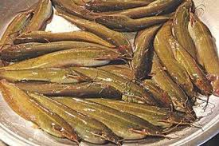
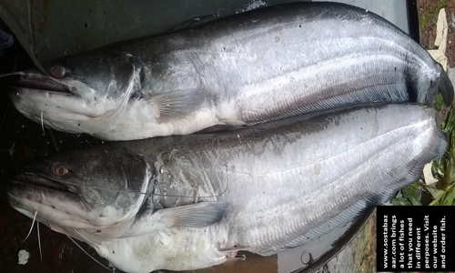
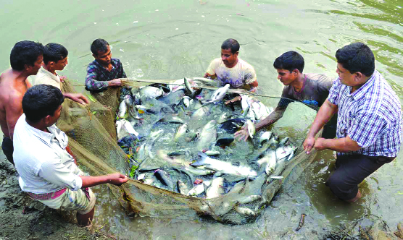
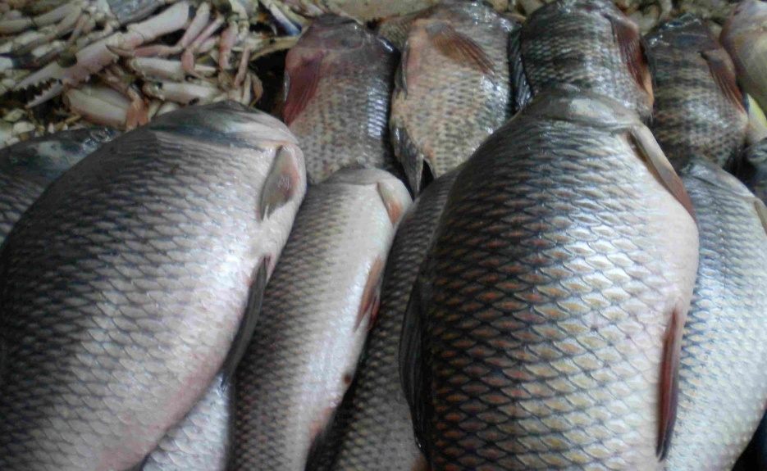
ছবিগুলো দেখে একটু চিন্তা কর
Notes:
শ্রদ্ধেয় সহকর্মীবৃন্দ, আপনাদের পছন্দমত ইমেজ ব্যবহার করে পাঠ উদ্ধার করতে পারেন। প্রশ্ন করব এই সব মাছই কী এক সাথে চাষ করা যায়?

Slide 5
আজকের পাঠ
মাছের মিশ্র চাষের সুবিধা ও উপযোগী পুকুর
Notes:
শিক্ষক পাঠ শিরোনাম বোর্ডে লিখে দিবেন।

Slide 6
শিখনফল
এ পাঠ শেষে শিক্ষার্থীরা -
১। মিশ্র মাছ চাষ সম্পর্কে বর্ণনা করতে পারবে।
২। মিশ্র চাষের উপযোগী মাছ চিহ্নিত করতে পারব।
৩। মিশ্র চাষ উপযোগী মাছের বৈশিষ্ট্য বর্ণনা করতে পারবে।
৪। মাছের মিশ্র চাষের সুবিধা বর্ণনা করতে পারবে।
Notes:
শিক্ষক শিখনফল অনুযায়ী পড়াতে চেষ্টা করবেন। বিভিন্ন উপকরণ ব্যবহার করতে পারেন।

Slide 7
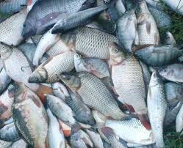
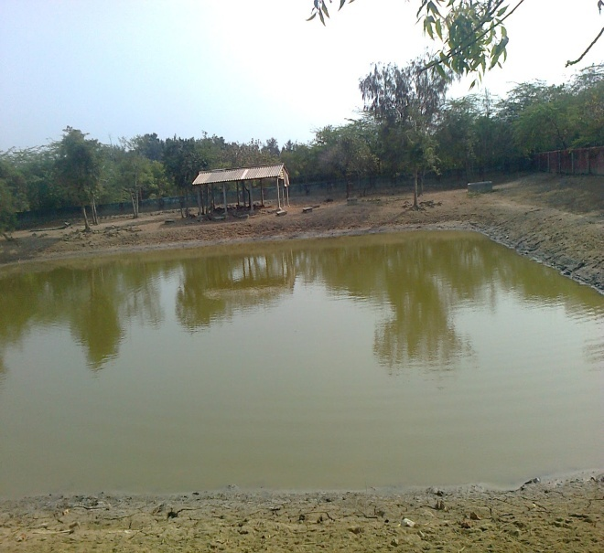
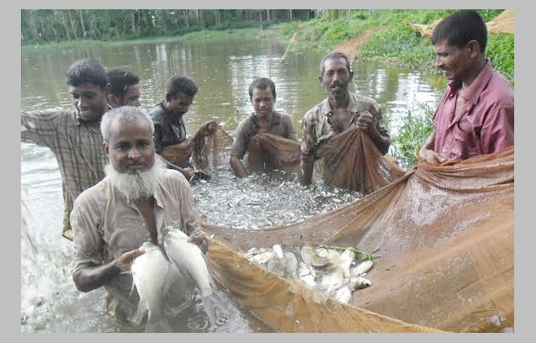
মাছের মিশ্র চাষ
কয়েক প্রজাতির মাছ একই পুকুরে একত্রে চাষ করাকে মাছের মিশ্র চাষ বলে।
Notes:
শিক্ষক্মন্ডলী তাদের নিজস্ব কলাকৌশল প্রয়োগ করে মাছের মিশ্র চাষ বোঝাবেন।

Slide 8
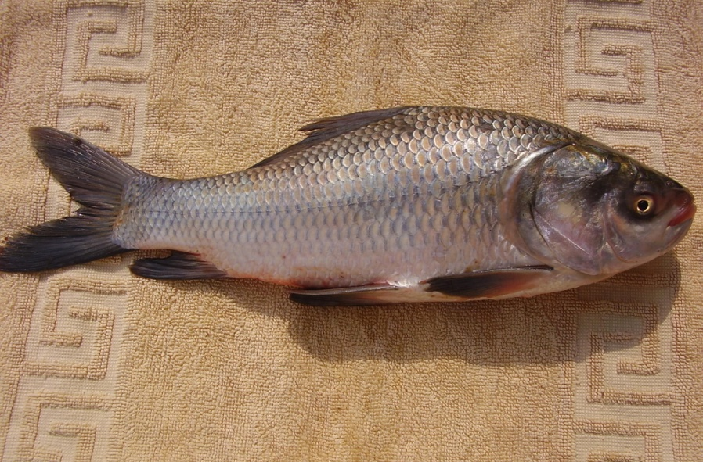
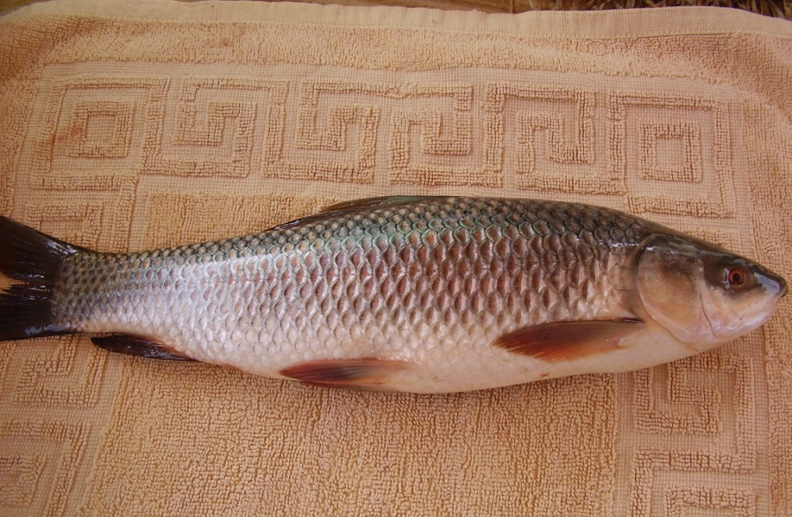
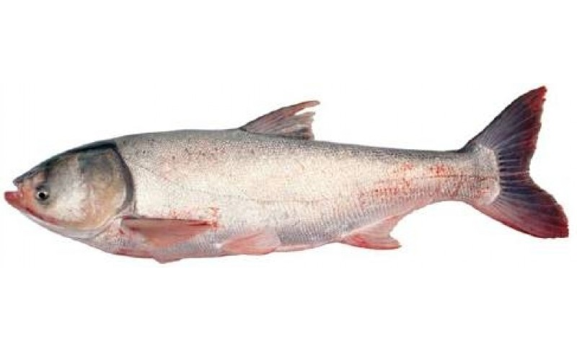
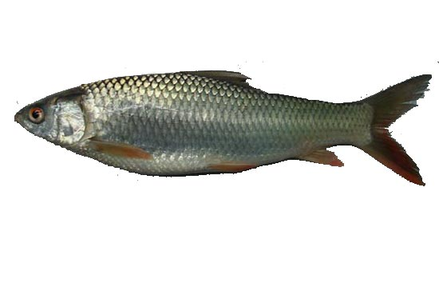
মিশ্র চাষের উপযোগী মাছ
কাতলা মাছ
রুই মাছ
সিলভার -কার্প মাছ
মৃগেল মাছ
Notes:
শিক্ষকমন্ডলী, মিশ্র চাষের উপযোগী মাছ শ্রেণিতে আলোচনা করবেন এবং সম্ভব হলে মাছ শ্রেণিতে এনে পড়াতে পারবেন।

Slide 9
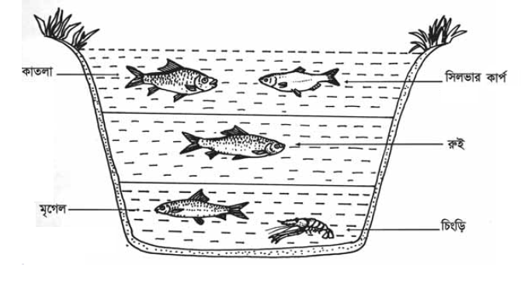
বিভিন্ন মাছ পুকুরের বিভিন্ন স্তরে বাস করে
Notes:
শ্রদ্ধেয় শিক্ষক্মন্ডলী, মাছের বিভিন্ন প্রকারের মাছ কোনটি কোন স্তরে বাস করে অপরের চিত্র বা তাদের নিজস্ব চার্ট দেখিয়ে পড়াতে পারবেন।

Slide 10
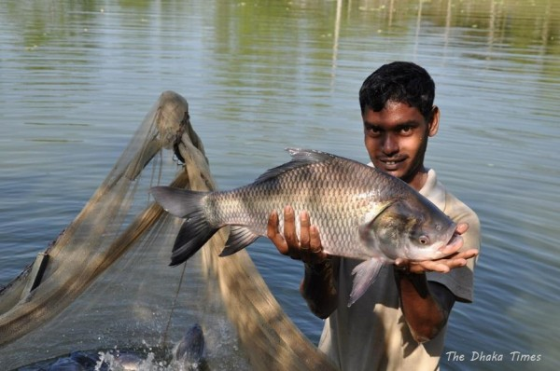
কাতলা মাছ
কাতলা মাছ পুকুরের উপরের স্তরের খাবার খায় এবং দ্রুত
বর্ধনশীল।
Notes:
কাতল মাছে চাষ সম্পর্কে ভালোভাবে বুঝিয়ে দেবেন। এই মাছ ছাড়া আপনি অন্য মাছ দেখিয়ে আপনি পড়াতে পারবেন।

Slide 11
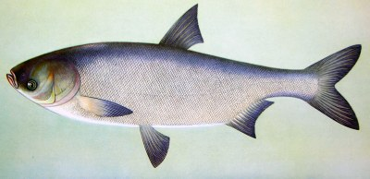
সিলভার কার্প মাছ
সিলভার কার্প মাছ পুকুরের উপরের স্তরের খাবার খায় ।

Slide 12
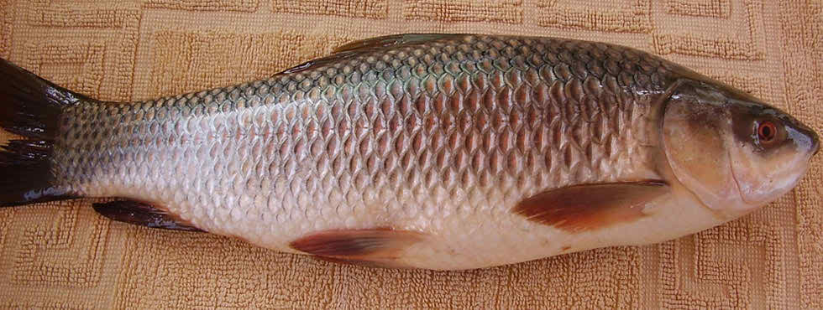
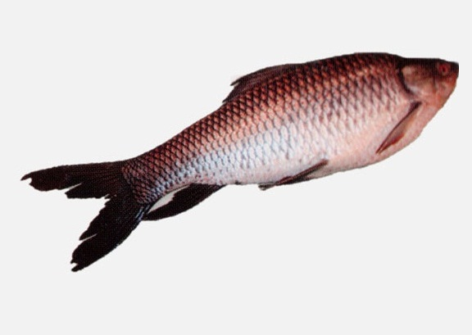
রুই মাছ
রুই মাছ পুকুরের মধ্য স্তরের খাবার খায় ।
Notes:
রুই মাছ আমাদের প্রিয় মাছ বিধায় এই মাছ সম্পর্কে আপনি শিক্ষার্থীদের স্বচ্ছধারনা দিয়ে পাঠদান করবেন।

Slide 13
মৃগেল মাছ
মৃগেল মাছ পুকুরের নিচের স্তরের খাবার খায়।
Notes:
পুকুরের কোন স্তরে পানির আবর্জন জমে সেই বিষয়ে শিক্ষার্থীদের ধারনা প্রদান করুন। সব চেয়ে নিচের স্তরের খাবার খায় এই মাছ সেতা ভালো করে বুঝিয়ে দিবেন।

Slide 14
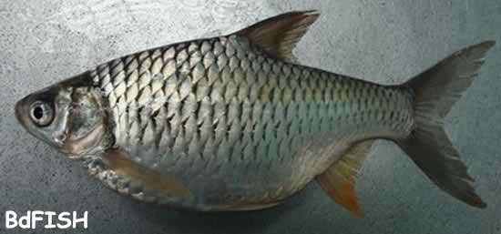
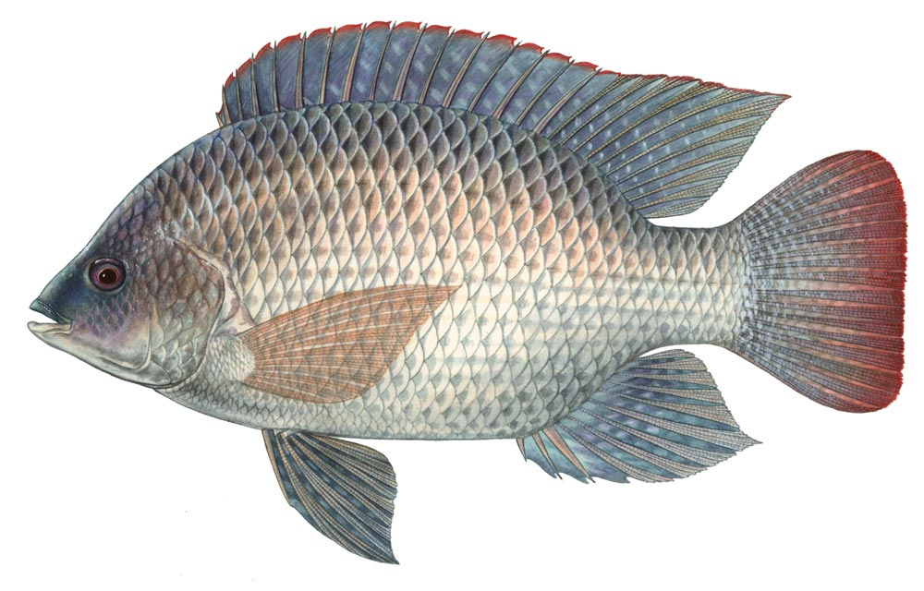
একক কাজ
শ্রেণিতে উপস্থাপন করা হয়েছে এমন মাছ ছাড়া আর কোন কোন মাছ মিশ্র চাষের উপযোগী নিজের ভাষায় লেখ।
Notes:
শিক্ষক মন্ডলী এই কাজ ছাড়া অন্য কাজও দিতে পারবে। সকলের অংশ গ্রহন করাবেন।

Slide 15
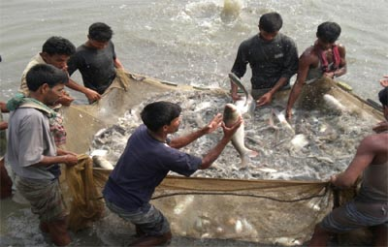
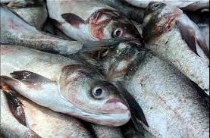
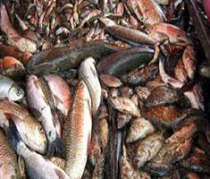
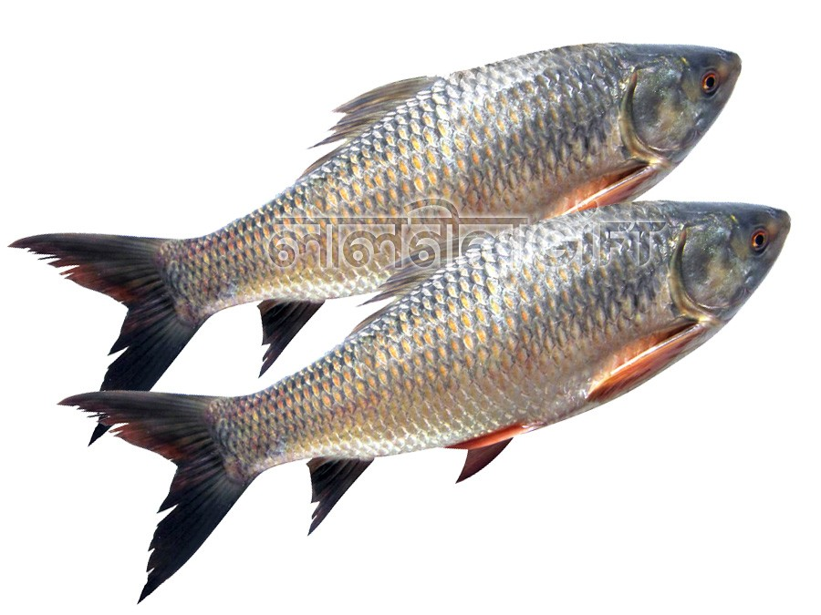
মিশ্র মাছ চাষের সুবিধা
Notes:
শ্রদ্ধেয় শিক্ষক্মন্ডলী, এখানে ইলিশ মাছ দেখানো হয়েছে । শিক্ষার্থীবৃন্দ যাহাতে অন্যান্য মাছের সাথে এটা গুলিয়ে না ফেলে সিই বিষয়ে একটু প্রশ্নউত্তরের সময় এবং স্লাইডটি দেখানোর সময় বুঝিয়ে দেবেন। শ্রেণিতে আপনি আপনার কৌশল প্রয়োগ করে উপস্থাপন করবেন।

Slide 16
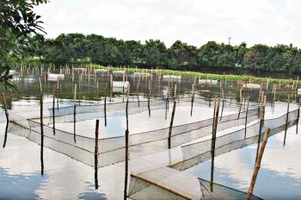
চাষের জন্য সহজেই হ্যাচারিতে পোনা পাওয়া যায়।

Slide 17
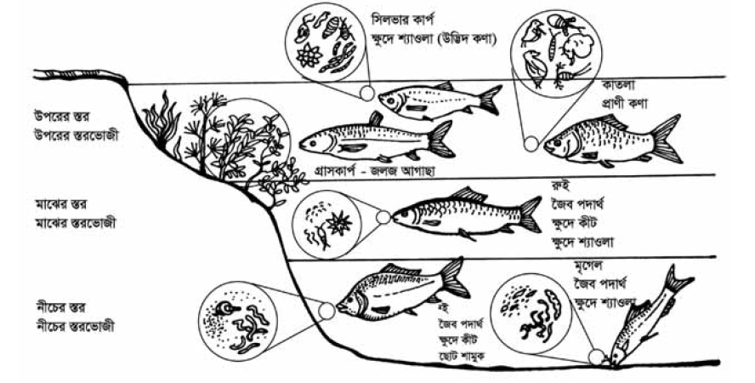
মিশ্র মাছ চাষে মাছেরা পুকুরের বিভিন্ন স্তরের খাবার খেয়ে পুকুরের পরিবেশ সুন্দর রাখে।

Slide 18
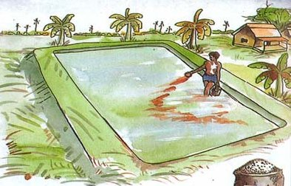
মিশ্র মাছ চাষে মাছেরা পুকুরের বিভিন্ন স্তরের খাবার খায় বলে সম্পূরক খাবার কম লাগে।

Slide 19
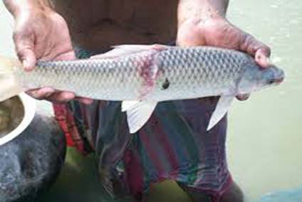
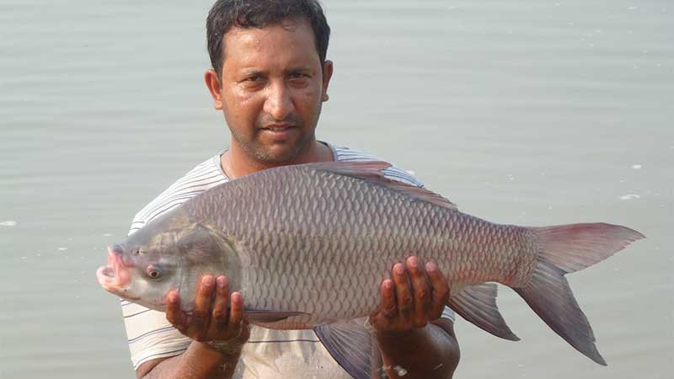
মিশ্র চাষে মাছের রোগবালাই কম হয়।

Slide 20
মিশ্র মাছ চাষে মাছের উৎপাদন বৃদ্ধি পায়।

Slide 21
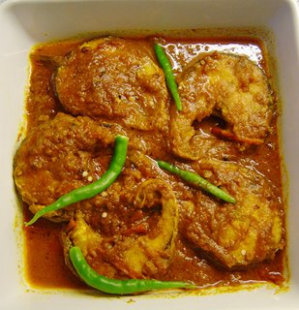
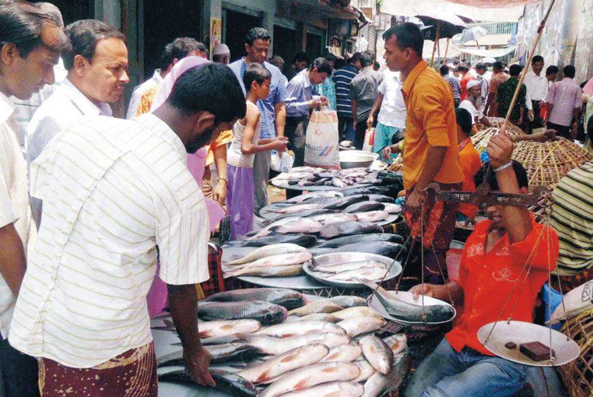
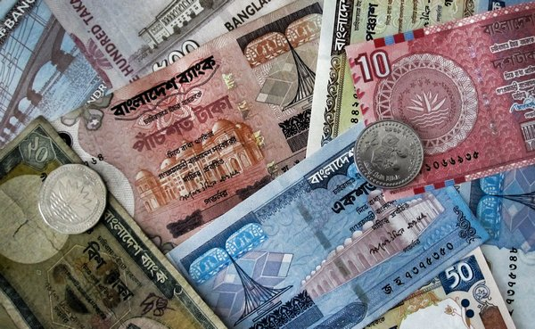
খেতে সুস্বাদু এবং বাজারে চাহিদা থাকায় মিশ্র মাছ চাষি অর্থনৈতিকভাবে লাভবান হন।

Slide 22
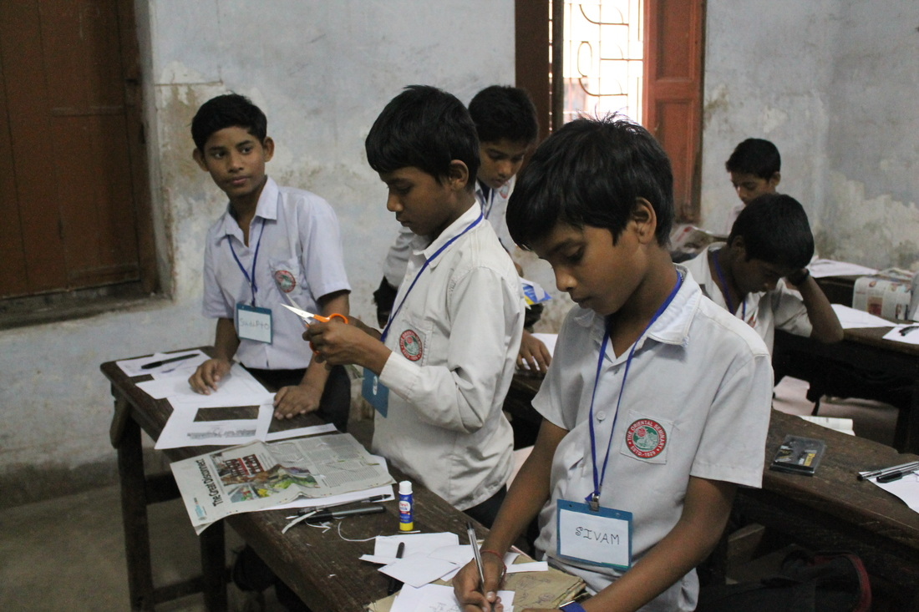
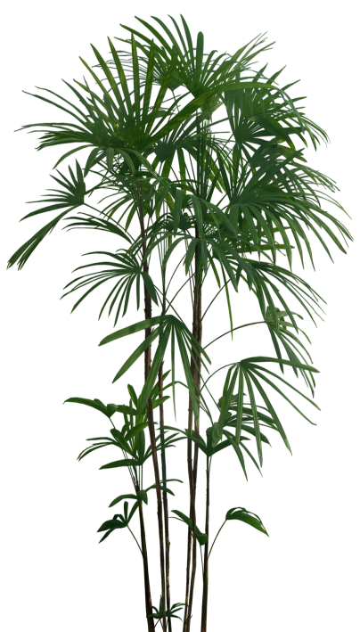
দলগত কাজ
মিশ্র চাষ উপর একটি প্রতিবেদন তৈরি করে পোস্টার কাগজে লিখে শ্রেণিতে উপস্থাপন কর।

Slide 23
মূল্যায়ন
1। কোন মাছ পুকুরের নিন্ম স্তরের খাবার খায়?
ক) রুই
খ) মৃগেল
গ) কাতলা
ঘ) সিলভার কার্প
২। কার্প জাতীয় মাছ চাষ সুবিধাজনক কেন?
ক) ধীরে ধীরে বাড়তে থাকায়
খ) রোগ প্রতিরোধ ক্ষমতা বেশি হওয়ায়।
গ) এরা রাক্ষুসে স্বভাবের হওয়ায়
ঘ) শুধুমাত্র পুকুরের মধ্য স্তরের খাবার খাওয়ায়

Slide 24
মূল্যায়ন
৩। পুকুরে মিশ্র মাছ চাষের উপযোগী নয় কোনটি?
ক) রুই
খ) কাতলা
গ) মৃগেল
ঘ) মাগুর
৪। মিশ্র মাছ চাষের সুবিধা হলো-
i) এরা রাক্ষুসে স্বভাবের
ii) দ্রুত বর্ধনশীল
iii) খেতে সুস্বাদু
নিচের কোনটি সঠিক?
ক) i, ও ii
খ) i ও iii
গ) ii ও iii
ঘ) i, i i ও iii,

Slide 25
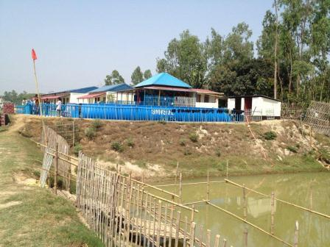
বাড়ির কাজ
জয়দেবের বাড়ীর পাশে ছোট একটি পুকুর আছে, কিন্তু তাঁরা মাছ চাষের তেমন কোনো অভিজ্ঞতা নেই। তাই তিনি মাছ চাষ করার জন্য স্থানীয় মৎস অধিদপ্তর থেকে তিন দিনের একটি প্রশিক্ষণে অংশগ্রহণ করেন। প্রশিক্ষণ থেকে শিক্ষা গ্রহনের পর তিনি তার পুকুরে মিশ্র মাছ চাষ করার সিদ্ধান্ত নেন। মিশ্র মাছ চাষ করে তিনি অর্থনৈতিক ভাবে লাভবান হন।
ক) রুই মাছ পুকুরের কোন স্তরে বাস করে?
খ) মিশ্র মাছ চাষে কোন মাছ কোন স্তরের খাবার খায়?
গ) জয়দেব কেন মিশ্র মাছ চাষের সিদ্ধান্ত নিলেন- ব্যাখ্যা কর।
ঘ) তিনি মিশ্র মাছ চাষ করে কিভাবে অর্থনৈতিকভাবে লাভবান হন- বিশ্লেষণ কর।

Slide 26
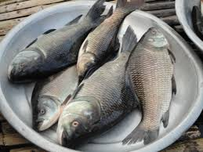
ক্লাসে সহযোগিতা করার জন্য সকলকে ধন্যবাদ
Notes:
ক্লাসটি উপস্থাপনের জন্য আপনাকে অনেক ধন্যবাদ।

